Slide 1
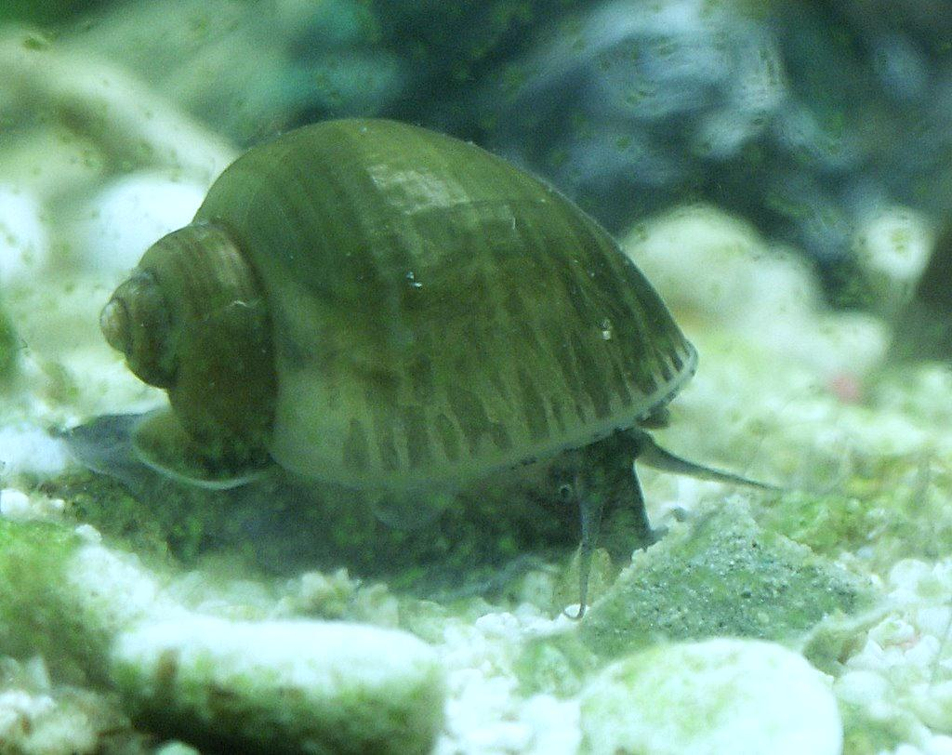
Manejo de moluscos acuáticos
“Año de la inversión para el desarrollo rural y la seguridad alimentaria”
“churo” Pomácea maculata

Slide 2
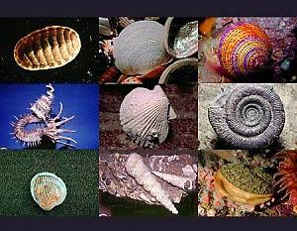
MOLUSCOS ACUATICOS
Los moluscos son animales invertebrados, porque no tienen columna vertebral, Algunos moluscos cuentan con una concha externa, con la que se protegen y donde también pueden esconderse, la abertura de la concha es por lo general grande y ovalada , con coloración desde pardo oscuro hasta el ocre algo verdoso.
Son unas populares mascotas de acuario, ya que son excelentes limpiadores de detritos. La especie más común es Pomacea bridgesii. La especie más grande es Pomacea maculata, que puede alcanzar los 15 cm de diámetro y pesar cerca de 600 g de peso.

Slide 3
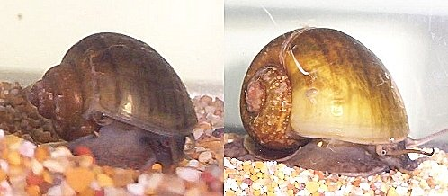
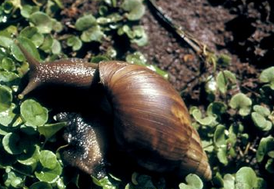
Comprende gran parte de América del Sur, encontrándose en las cuencas hidrográficas del Amazonas, del Alto Paraguay, y del Plata. Las especies identificadas en América del Sur representan, aproximadamente, el 92% del total de especies descritas. De las cuales 20 especies se encuentran en la Amazonía brasileña y peruana.
Distribución
También se encuentra en los Estados Unidos por los estados que colindan con el Golfo de México. Algunas especies de como Pomacea bridgesii y Pomacea canaliculata ha invadido extensas regiones de la India y de Sureste asiático,.

Slide 4
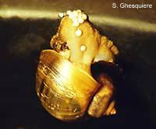
Clasificación científica
Reino: | Animalia
Filo: | Mollusca
Clase: | Gastropoda
Orden: | Mesogastropoda
Suborden: | Prosobranchia
Familia: | Ampullariidae
Género: Especie: | Pomacea Perry, 1811 Pomacea maculata
CLASIFICACION TAXONOMICA

Slide 5
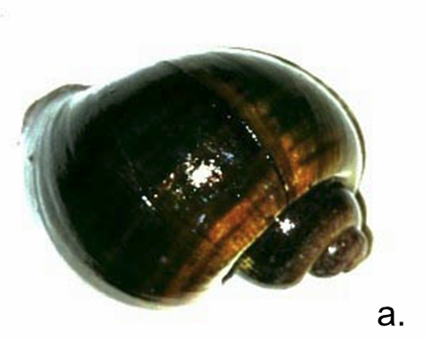
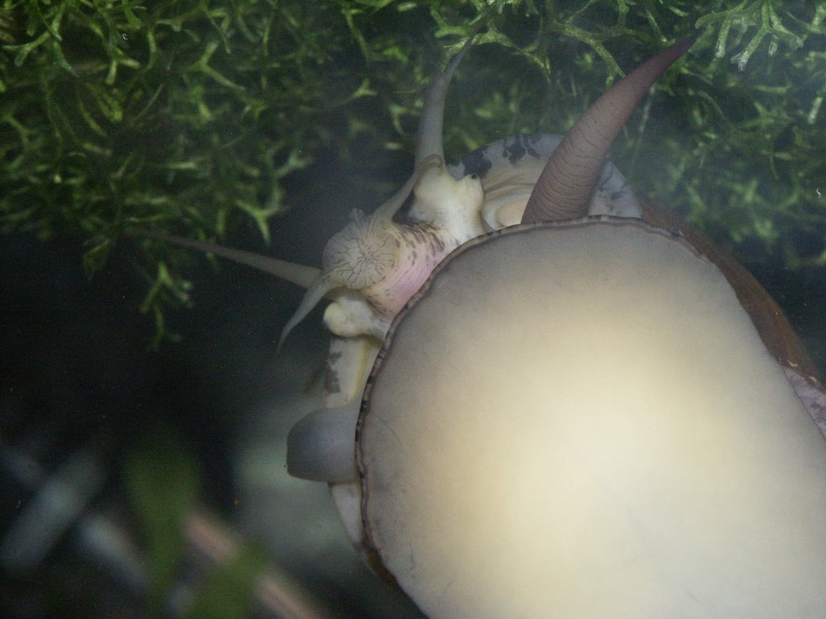
“churo” Pomacea maculata
Presenta un caparazón globoso, de consistencia dura y gruesa, constituida principalmente de carbonato de calcio, con coloración negruzca a marrón claro, La cabeza es carnosa, con dos pares de tentáculos retráctiles, un par de ojos simples.
En la parte anterior de la cabeza se encuentra la cavidad bucal que posee las mandíbulas y, detrás de ellas, una estructura llamada rádula, constituida por placas córneas, que le sirve para triturar los alimentos. El alimento pasa por una digestión inicial debido a la actividad enzimática del mucus y las secreciones salivales.
El pie es una formación muscular de forma alargada, cuya cara inferior aplanada permite al animal desplazarse, mediante contracciones musculares.
Presenta doble sistema respiratorio, branquial y pulmonar, que le permite aprovechar tanto el oxígeno disuelto en el agua como el oxígeno atmosférico.

Slide 6
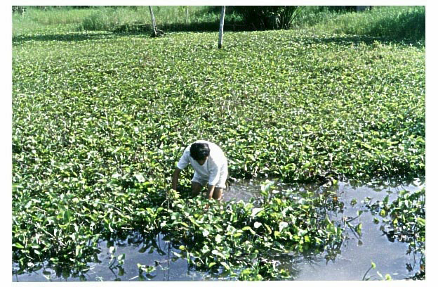


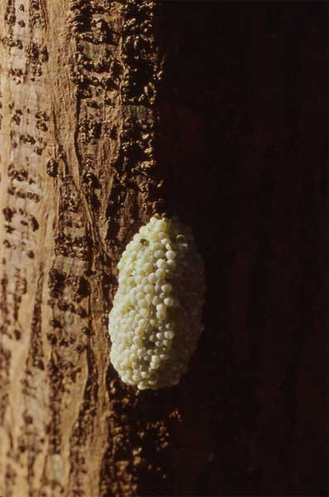
HABITAT
El churo habita lagos, quebradas, aguajales, caños y bosque inundado, con aguas de poca corriente, que presentan una abundante vegetación de ribera, y acuática, sea ésta enraizada o flotante.
Las mayores concentraciones de individuos de ésta especie se localizan en los fondos detrito arcillosos, a profundidades de 10 a 60 cm.
Los especímenes recién nacidos, se adhieren a los troncos de los árboles, en el área de influencia de la superficie del agua, mientras que los adultos se localizan a 25 o 35 cm de profundidad.

Slide 7
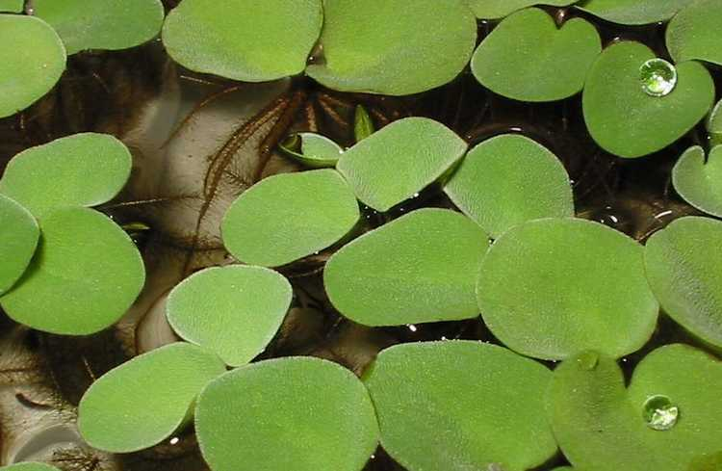
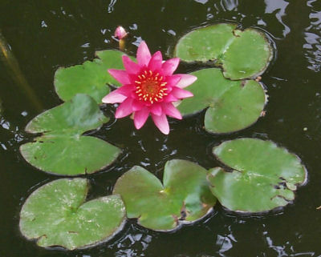
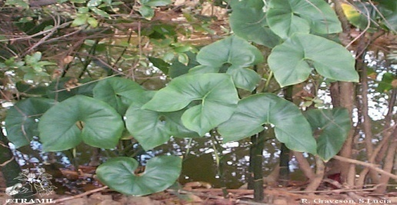
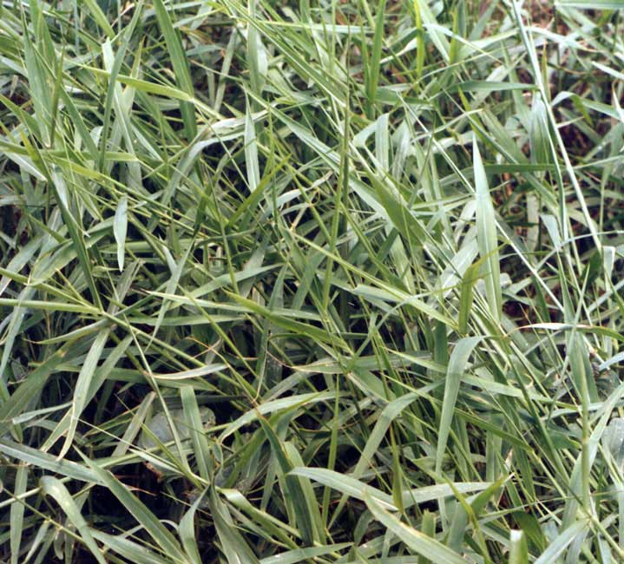
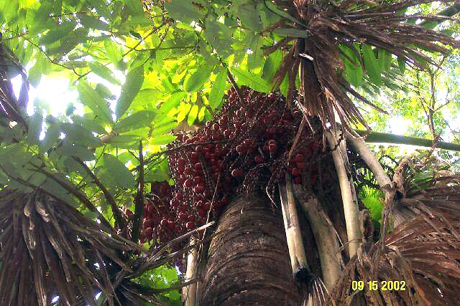
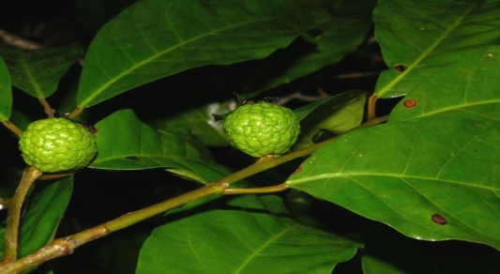
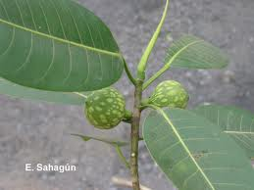
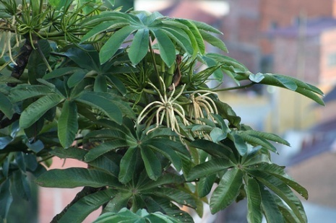
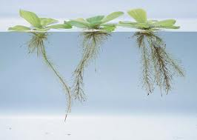
ALIMENTACION
HOJAS DE CETICO
GRAMALOTE
CAPINURÍ
RAYABALSA
LENTEJA DE AGUA
LIRIO DE AGUA
AGUAJE
OJÉ
RAÍCES DE HUAMA
Salvinia sp
Montrichordia sp
Nimphaea sp
Clarisia biflora
Mauritia flexuosa
especie omnívora
Paspallum sp
Ficus insipida
Cecropia sp
Pistia stratiotes
También se alimentan de detritus (materia orgánica en descomposición), y no se observa canibalismo.

Slide 8
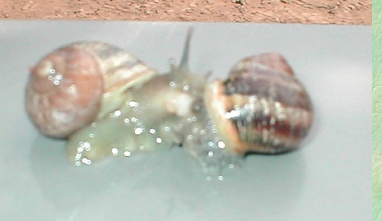
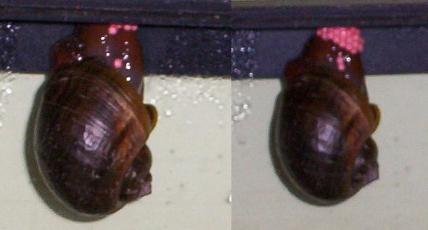
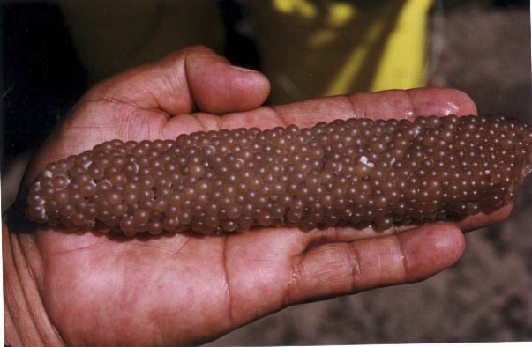
REPRODUCCION
Se reproducen a partir de los 7 meses de edad, cuando tienen una longitud aproximada de 5 a 8 cm. Son de sexos separados, la hembra normalmente es de mayor tamaño que el macho.
La cópula y el desove se realizan durante la noche o en las primeras horas del día. La mayor frecuencia de cópulas en el medio natural ocurre en el mes de diciembre, sin embargo, en ambientes controlados las cópulas son más frecuentes, durante todo el año
Después de 24 horas del apareamiento se produce la oviposición, los huevos son liberados uno a uno acomodándose en racimo , la coloracion puede variar.

Slide 9
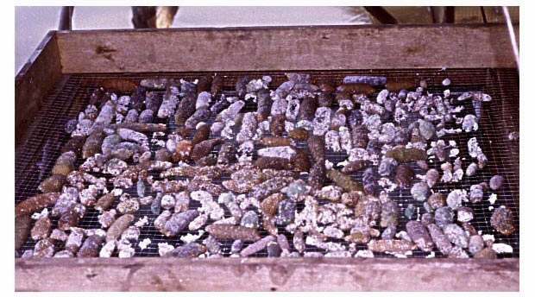
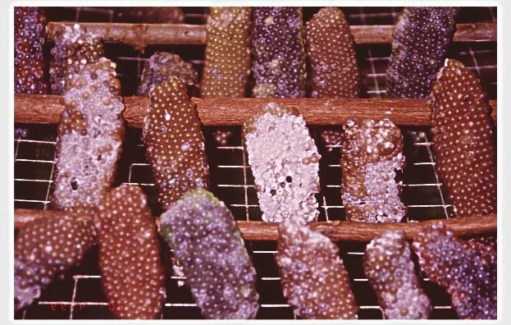
COLECTA DE HUEVOS Y TASA DE ECLOSIÓN
Se colecta los racimos de huevos después de 24 horas de ocurrido el desove, tiempo que demora en endurecerse la cobertura. Los racimos de huevos se desprenden con un cuchillo y se trasladan a la sala de incubación, colocándolos sobre un tamiz, cuidando de mantener la posición original de desove, ya que la eclosión comienza en aquellos que fueron desovados primero. Los tamices se colocan encima del estanque semillero, conteniendo agua, para garantizar la humedad necesaria en los huevos y para que los churos recién nacidos caigan en el recipiente. Los tamices pueden ser hechos de malla de alambre galvanizado (0.5 cm de abertura), sujetos a una estructura de madera o de tubo plástico.
racimos de huevos en eclosión

Slide 10
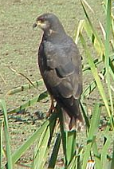
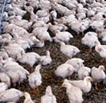
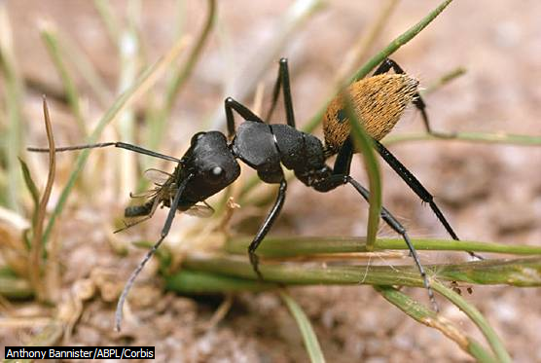
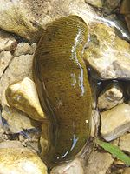
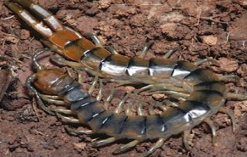
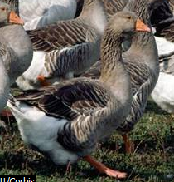
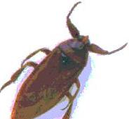
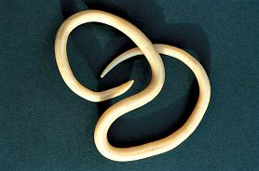
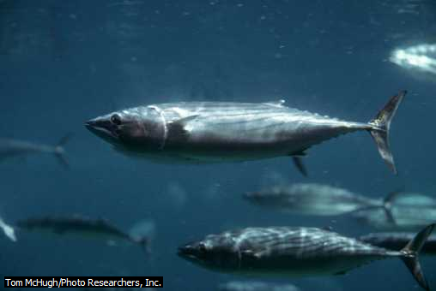
ENEMIGOS NATURALES
Presenta diferentes grupos de depredadores:
Parásitos
Vertebrados
Invertebrados
hormigas
gallinas
ciempiés
sanguijuelas
gavilán churero
patos
chinches acuáticos
peces
nematodos
Por otro lado, la predación puede ser controlada mediante un manejo adecuado de los estanques, evitando el crecimiento excesivo de macrófitas acuáticas indeseables, que sirven de soporte a los predadores acuáticos.

Slide 11
USOS
El líquido resultante de la primera cocción a fuego lento
reducir los trastornos debidos a la ingestión excesiva de bebidas alcohólicas
combatir enfermedades bronquiales
recurso alimenticio y fuente proteica de la poblaciones ribereñas
envases de agua o en sacos de polietileno para ser transportados hacia los mercados en donde son comercializados.
alimento de excelente calidad debido a su alto contenido protéico (27.8% en base húmeda) y a su bajo contenido de grasas (0.86%), y sus hábitos alimenticios omnívoros lo califican como apropiado para su cultivo en ambientes controlados.

Slide 12
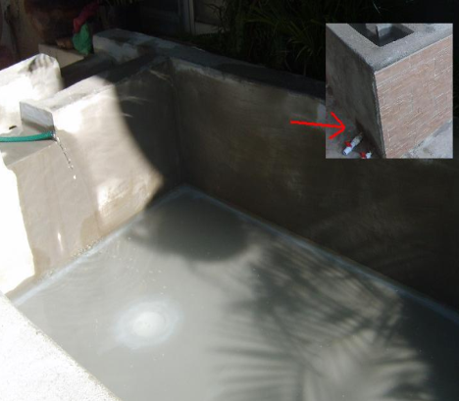

  Estos son de fácil manejo, para regular el nivel del agua durante el llenado y vaciado del estanque, y asegurar una buena calidad del agua. La forma de los estanques depende de las características del terreno, variando la superficie del espejo de agua desde 100 hasta 1000m2, y profundidades de 0.4 a 1 m, para facilitar el desarrollo de los churos.
Estanques de tierra
Se utilizan para producción de crías, pueden ser cuadrados ó rectangulares, se coloca sobre los estanques tapas de malla metálica o plástica, para evitar la fuga de los ejemplares. Este tipo de control debe ser instalado tanto en el sistema de alimentación de agua como en el sistema de salida o desagüe.
MANEJO
Y
CULTIVO
Estanques de cemento
se ubican en estanques de tierra, dejando 20-30 cm de la jaula fuera del agua. No usar más del 50% de la superficie de espejo de agua disponible. Estas jaulas de 1m3, son de fácil manejo cuyo armazón puede ser de madera u otro material resistente a la humedad, cubriéndose las paredes, fondo y techo con malla plástica o metálica.
Jaulas

Slide 13
FACTORES AMBIENTALES
Temperatura
Varia entre 25 y 28°C, en estanques de cultivo la temperatura se incrementa a un rango de 26.5 a 31°C, temperaturas mayores pueden ocasionar súbitas mortandades de los especímenes
Oxígeno disuelto
Parámetros que define la calidad del agua. oxígeno de 2.0-4.4 mg/l han demostrado ser apropiados, Valores menores (0.5 mg/l) han demostrado ser negativos a la sobrevivencia de esta especie.
pH
Medida de la concentración de iones de hidrógeno en el agua, indica su condición ácida o básica. influenciado por la concentración del dióxido de carbono, tendiendo a la acidez cuando ésta aumenta. variaciones estacionales de pH con valores bajos (ácido) durante la estación de lluvias y valores más altos (básico) durante la estación seca.
Conductividad
Medida de la riqueza del agua y está dada por la concentración de iones disueltos en ella. directamente relacionada con la salinidad, determinando la presión osmótica del agua valores de conductividad bastante. concentraciones iónicas baja como 10 a 20 μmhos/cm, obteniendo una producción primaria natural baja, siendo necesario la fertilización de los estanques mediante la aplicación de gallinaza y cal (plancton).
Transparencia
Determina la mayor o menor penetración de la luz, factor indispensable para el desarrollo de los organismos verdes (algas). La turbidez reduce la penetración de la luz. Transparencias de 20 a 80 cm; menores a estos (10 cm), impiden el proceso fotosintético de las algas e indican que existe bastante material en suspensión.

Slide 14
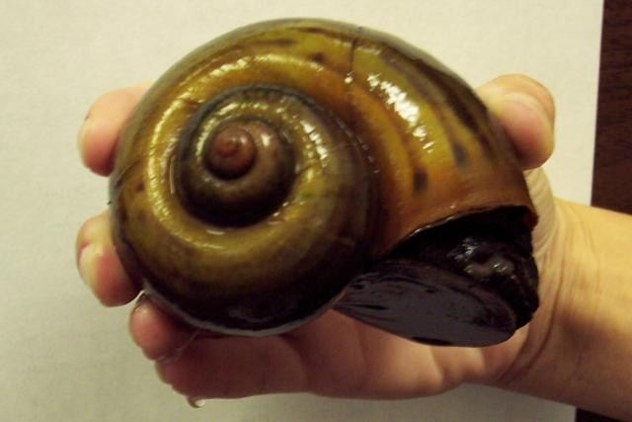
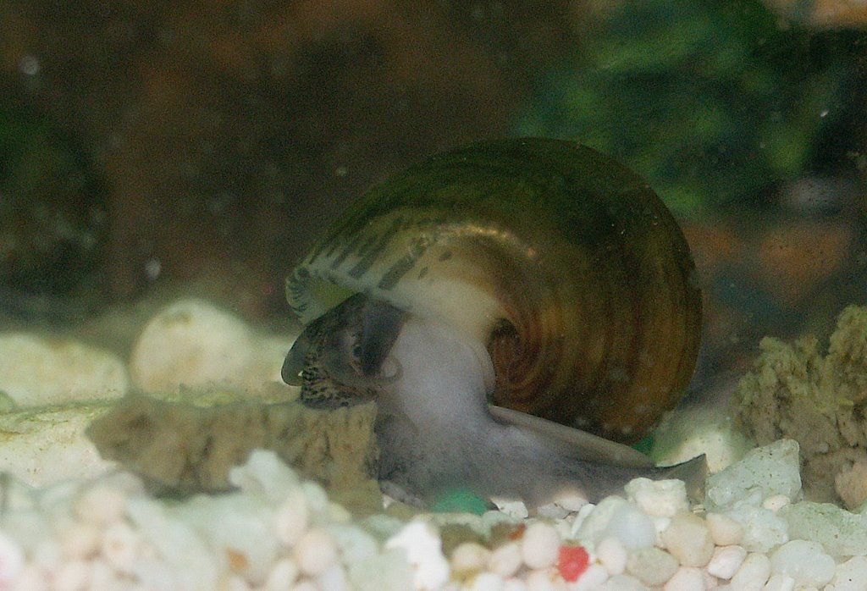

GRACIAS…

